Slide 1

Functies 1
© 2015 Richel Bilderbeek

Slide 2
Probleem
Je programmeercode is moeilijk te lezen
Je programmeercode herhaalt zich

Slide 3
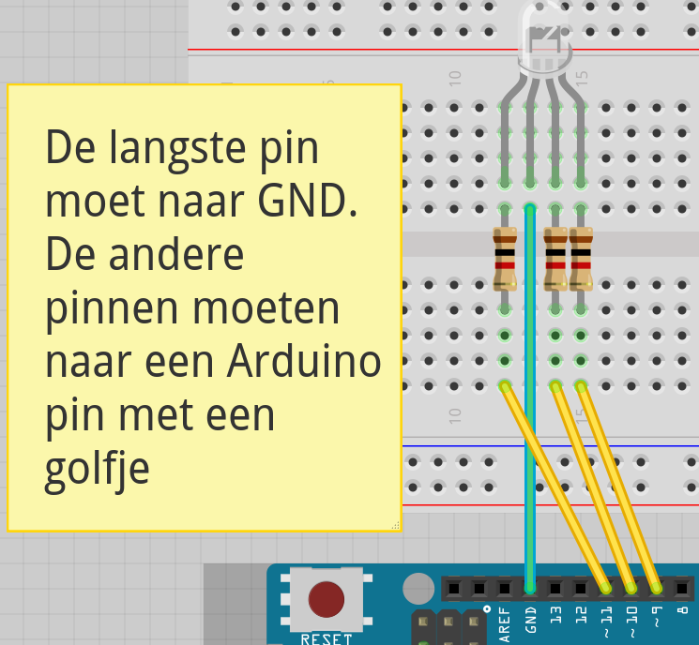
Voorbeeld

Slide 4
Setup
void setup() {
pinMode(9,OUTPUT);
pinMode(10,OUTPUT);
pinMode(11,OUTPUT);
}

Slide 5
Loop, moeilijk leesbaar
void loop() {
digitalWrite(9,HIGH);
digitalWrite(10,LOW);
digitalWrite(11,LOW);
delay(1000);
digitalWrite(9,HIGH);
digitalWrite(10,HIGH);
digitalWrite(11,LOW);
delay(1000);
//Nog meer code hier
}

Slide 6
Loop, moeilijk leesbaar
void loop() {
digitalWrite(9,HIGH);
digitalWrite(10,LOW);
digitalWrite(11,LOW);
delay(1000);
digitalWrite(9,HIGH);
digitalWrite(10,HIGH);
digitalWrite(11,LOW);
delay(1000);
//Nog meer code hier
}
Maak de
RGB LED
rood
Maak de
RGB LED
geel

Slide 7
Loop gemakkelijk leesbaar
void MaakLedRood() {
digitalWrite(9,HIGH);
digitalWrite(10,LOW);
digitalWrite(11,LOW);
}
void loop() {
MaakLedRood();
delay(1000);
MaakLedGeel();
delay(1000);
//Nog meer code hier
}
Definitie van
de 'MaakLedRood'
functie
Aanroep van de
'MaakLedRood' functie

Slide 8
Bekende functies
setup: wordt een keer aangeroepen bij het opstarten
loop: wordt oneindig herhaald

Slide 9
Tips
De naam van een functie
  Begint met een hoofdletter (of kleine letter)
  Begint met een werkwoord
  Is in CamelCase
Een functie moet een ding goed kunnen
  Wel: MaakLedRood
  Niet: MaakLedRoodEnWacht
Binnen functies kunnen je andere functies aanroepen, bijvoorbeeld 'MaakLedRood' binnen loop

Slide 10
Moeilijkere functies
Functies kunnen ook argumenten hebben, zoals pinMode, digitalWrite, delay, analogWrite
  🖙 Functies2
Functies kunnen ook een waarde teruggeven, zoals analogRead, digitalRead
  🖙 Functies3

